Slide 1
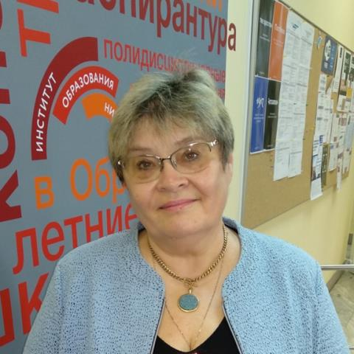
Наедине с детьми: могут ли консультационные центры реально помочь родителям и малышам?
Абанкина И.В. – к.э.н.,
заслуженный профессор
Института образования НИУ Высшая школа экономики
Доклад подготовлен при содействии Филатовой Л.М. – к.э.н.,
Ведущего научного сотрудника
Центра финансово-экономических решений в образовании
Высшая школа экономики, Москва, 2021 www.hse.ru

Slide 2
Проблемы раннего развития
и консультативной помощи родителям
в контексте вызовов будущего
Сегодня
Позитив – высокий охват детей дошкольным образованием, внедрение стандартов качества образовательных программ, присмотр и уход
Проблемы:
Неравенство стартовых возможностей для детей, которые не посещают детские сады
Растерянность родителей в условиях пандемии и изоляции,
психолого-педагогическая некомпетентность в вопросах особенностей развития детей альфа
Низкая вовлеченность родителей в раннее развитие и дошкольное образование
недостаток инфраструктуры консультационной поддержки родителей в селах и малых городах
Новое поколение: позитивы и негативы альфа-комплекса
Вызовы: пандемия, изоляция, смещение приоритетов
Воспитание навыков XXI века:
ранняя социализация,
воспитание креативности, творческих способностей,
коммуникабельность
самостоятельность
Интеграция ресурсов государства, семей и бизнеса
Общедоступный психолого-педагогический патронат с мобильными сервисами
Персонализация образовательных траекторий

Slide 3
Структура консультационных центров по формам организации, единиц (в скобках в процентах)

Slide 4
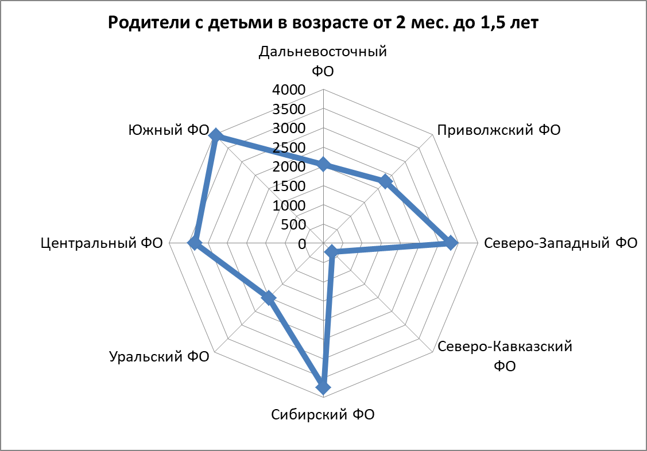
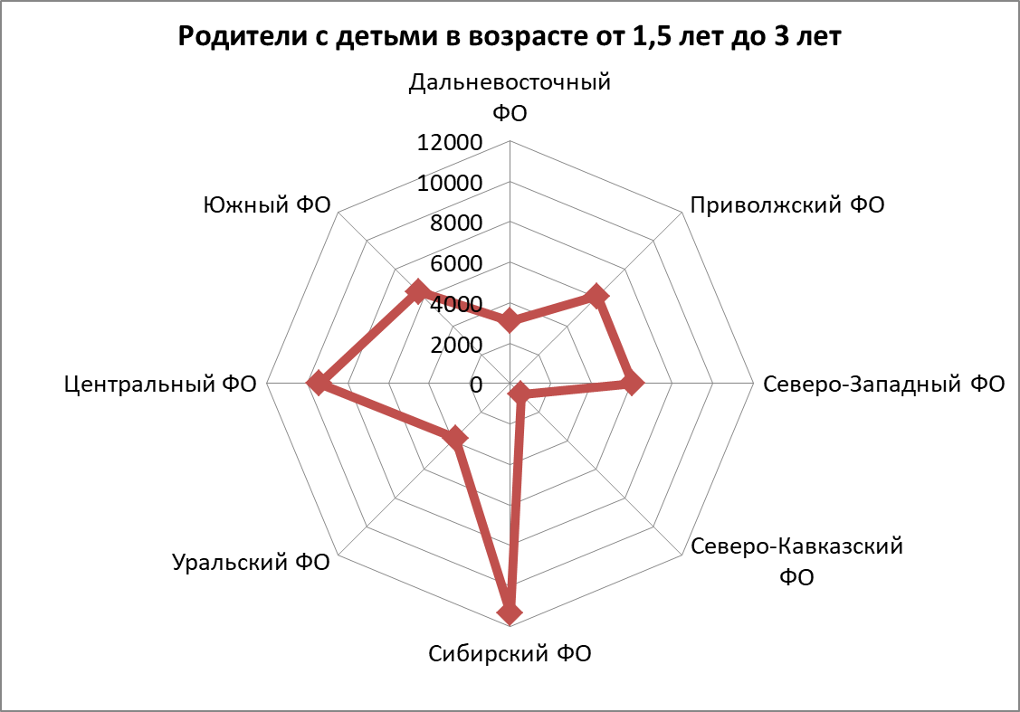
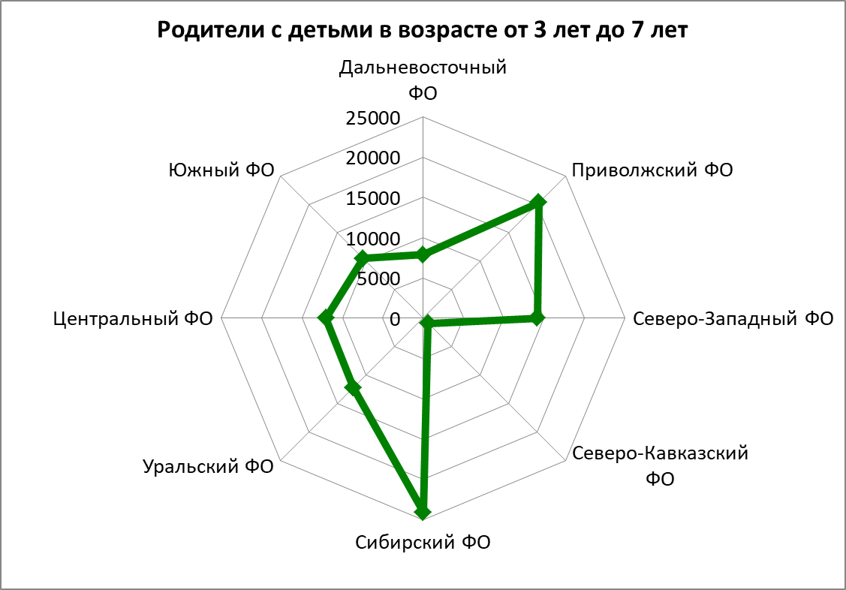
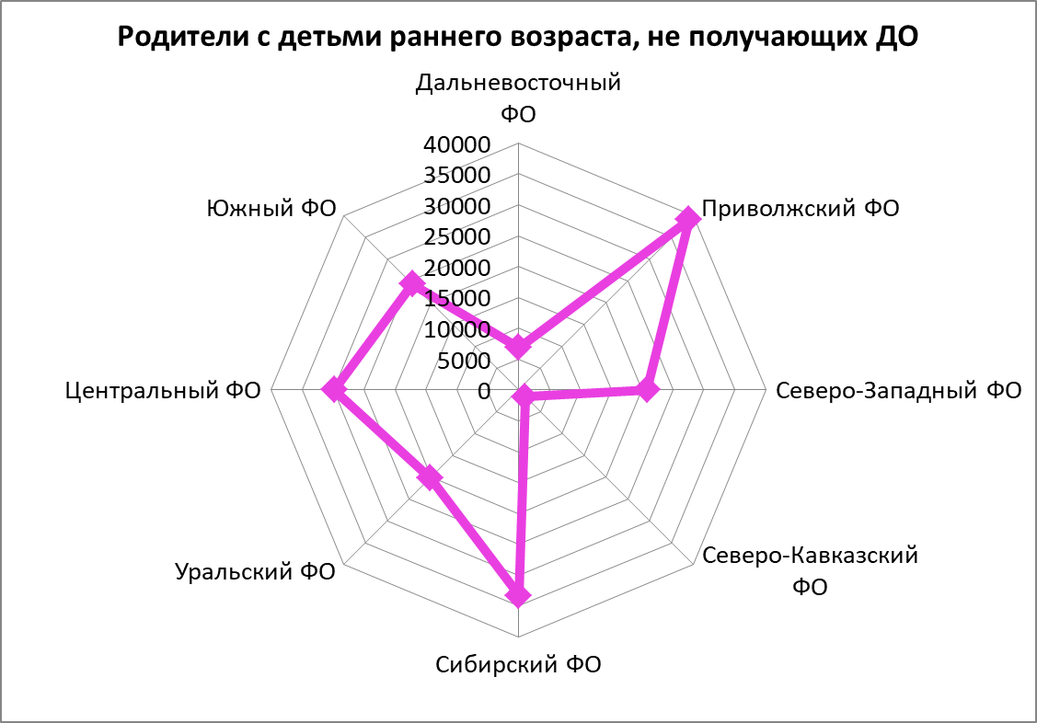
Категория получателей услуг КЦ, Российская Федерация и федеральные округа
Высшая школа экономики, Москва, 2021 www.hse.ru

Slide 5
Формы оказания помощи родителям детей дошкольного возраста на базе консультационных центров при ДОО в Российской Федерации, I квартал 2021 г., тыс. человек

Slide 6
Общее количество обращений в консультационные центры при ДОО родителей детей дошкольного возраста в субъектах Российской Федерации, I квартал 2021 г., единиц

Slide 7
Количество обращений в консультационные центры при ДОО родителей с детьми, не получающими дошкольное образование, в период самоизоляции в условиях карантина, по субъектам Российской Федерации, 2020 г., единиц

Slide 8
Количество обращений в консультационные центры при ДОО родителей, обеспечивающих детям дошкольное образование в форме семейного образования, по субъектам Российской Федерации, 2020 г., единиц

Slide 9
Численность сотрудников, обеспечивающих деятельность консультационных центров при ДОО в субъектах Российской Федерации, I квартал 2021 г., человек

Slide 10
Количество обращений родителей в расчете на одного специалиста консультационного центра при ДОО в субъектах Российской Федерации, I квартал 2021 г., единиц

Slide 11
Количество обращений родителей с детьми дошкольного возраста в консультационные центры при ДОО в период самоизоляции в условиях карантина, Российская Федерация, 2020 г., тыс. единиц
Отрицательная динамика среднего числа обращений родителей на 1 специалиста в год в условиях пандемии и вынужденной изоляции:
2018 – 27 (старт Национального проекта Образование)
2020 – 25 (пандемия и переход на удаленный режим)
2021 – 24 (оценка на основе экстраполяции данных за 1 кв)

Slide 12
Специалисты консультационных центров при ДОО, обеспечивающие поддержку родителям детей дошкольного возраста (в том числе родителям детей, которые не посещают детские сады), в процентах
Источник: Результаты обследования опроса руководителей ДОО в рамках МЭО, проведенных НИУ ВШЭ в 2020-2021 гг.

Slide 13
Перечень услуг по оказанию помощи родителям детей в консультационных центрах при ДОО, в процентах
Источник: Результаты обследования опроса руководителей ДОО в рамках МЭО, проведенных НИУ ВШЭ в 2020-2021 гг.

Slide 14
Перечень и рейтинг услуг по оказанию помощи семьям с детьми в консультационных центрах при ДОО, по результатам опроса ответивших родителей, чьи дети посещают консультационные центры при ДОО, руководителей и воспитателей ДОО, 2020/21 уч. год
Виды услуг | Услуги, которыми воспользовались родители детей в КЦ при ДОО, по результатам ответивших родителей |  | Предоставляемые услуги по оказанию помощи родителям детей в КЦ при ДОО, по результатам ответивших руководителей ДОО |  | Услуги, реализуемые воспитателями в КЦ при ДОО, по результатам ответивших воспитателей
 | Услуги, в % | Место в рейтинге | Услуги, в % | Место в рейтинге | Услуги, в % | Место в рейтинге
1. Консультации по подготовке ребенка к детскому саду | 51,2 | 1 | 89,5 | 1 | 53,4 | 1
2. Консультации по адаптации ребенка в коллективе | 44,6 | 2 | 84,6 | 2 | 46,0 | 2
3. Психолого-педагогическое информирование родителей – лекции, семинары | 36,2 | 3 | 67,5 | 6 | 32,9 | 5
4. Совместные занятия, тренинги с детьми | 31,4 | 4 | 48,2 | 12 | 30,0 | 7
5. Диагностика развития ребенка | 29,3 | 5 | 55,8 | 10 | 28,7 | 9
6. Методическая помощь (получение материалов о развитии, здоровье, воспитании ребенка и др.) | 26,6 | 6 | 76,0 | 4 | 32,3 | 6
7. Консультации по особенностям развития детей дошкольного возраста | 26,3 | 7 | 80,6 | 3 | 38,8 | 3
8. Консультации по оздоровлению и профилактике здоровья | 22,8 | 8 | 66,5 | 7 | 25,7 | 10
9. Консультации по подготовке ребенка к школе | 20,7 | 9 | 75,3 | 5 | 36,4 | 4
10. Консультации по развитию способностей ребенка | 18 | 10 | 58,5 | 9 | 28,8 | 8
11. Консультации по профилактике отклонений в развитии ребенка | 10,1 | 11 | 48,7 | 11 | 13,9 | 13
12. Консультации по социальной защите детей | 8,3 | 12 | 39,6 | 13 | 14,3 | 12
13.Консультации по вопросам развития и воспитания ребенка с ОВЗ | 8,2 | 13 | 60,8 | 8 | 18,6 | 11

Slide 15
Перечень платных услуг по оказанию помощи родителям детей в консультационных центрах при ДОО, в процентах
Источник: Результаты обследования опроса руководителей ДОО в рамках МЭО, проведенных НИУ ВШЭ в 2020-2021 гг.

Slide 16
Дистанционный формат по оказанию помощи родителям детей в консультационных центрах при ДОО, в процентах
Источник: Результаты обследования опроса руководителей ДОО в рамках МЭО, проведенных НИУ ВШЭ в 2020-2021 гг.

Slide 17
Источники информации для родителей о деятельности консультационных центров при ДОО, в процентах
Источник: Результаты обследования опроса руководителей ДОО в рамках МЭО, проведенных НИУ ВШЭ в 2020-2021 гг.

Slide 18
Основные результаты на основе анализа лучших региональных практик реализации проекта «Поддержка семей, имеющих детей»
обеспечение доступности независимо от места жительства, в том числе с использованием дистантных технологий оказания помощи (хотя этот сегмент пока развит недостаточно);
обеспечение межведомственных согласований с органами опеки и попечительства, психолого-медико-педагогических комиссий, а также органов власти, ответственных за развитие цифровых технологий, в том числе для организации обратной связи и мониторинга удовлетворенности родителей;
«коробочное решение» организации предоставления услуги с использованием методов диагностики ситуации в семье, условий развития ребенка и методического сопровождения для предупреждения негативных сценариев развития;
адресный характер оказания услуг со специализацией услуг для детей с особенностями развития;
использование современных технологий управления на базе платформы 1С, организацию электронной очереди и записи на консультации, быстрая обработка запросов и обеспечение обратной связи;
сопровождение реализации проекта широкой информационной поддержкой, опора на НКО в формировании просвещенного и ответственного родительства;
включение мероприятий по созданию системы поддержки родителей, имеющих детей в госпрограммы развития образования, тем самым обеспечивая институциональное закрепление финансового обеспечения деятельности системы в будущем.

Slide 19
Результаты обобщения лучших практик
Широкий охват регионов, участвующих в конкурсах,
рост числа победителей конкурса, распространение лучших практик организации деятельности центров
создают условия для формирования системы регионально-муниципальных служб консультирования и поддержки родителей,
удержания уровня доступности дошкольного образования не ниже достигнутого в соответствии с Указом Президента Российской Федерации.
На сайте Минпросвещения России и
НИУ Высшая школа экономики размещен Сборник лучших практик 2020
http://con2con.tilda.ws/

Slide 20
Результаты исследования
Доклад опубликован
на портале проекта
«Мониторинг экономики образования»
в разделе «Публикации»: Информационные бюллетени серии «Мониторинг экономики образования» - https://memo.hse.ru/published_ib.

Slide 21
101000, Россия, Москва, Потаповский пер. 16 /10
Тел.: (495) 772-95-90*22073
www.hse.ru
abankinai@hse.ru
Высшая школа экономики, Москва, 2021 www.hse.ru

